Slide 1
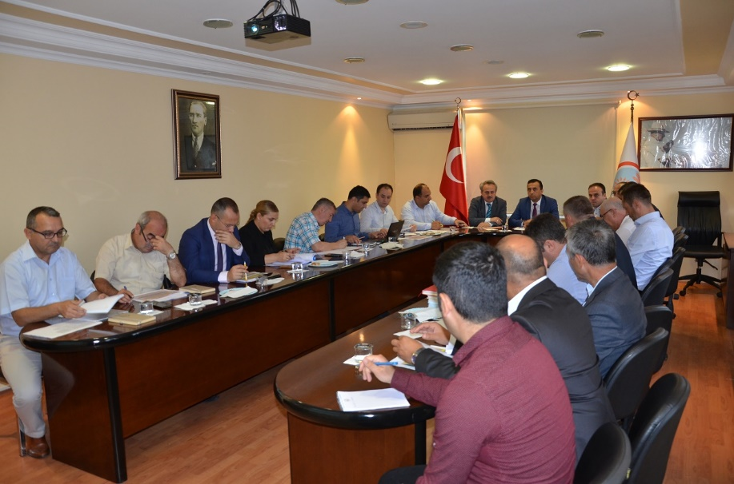
TEKİRDAĞ GIDA TARIM VE HAYVANCILIK İL MÜDÜRLÜĞÜ
1- Arazi Toplulaştırma Ve TİGH Projesi
YATIRIMIN ADI | YERİ | BAŞLANGIÇ TARİHİ | BİTİŞ TARİHİ | TUTAR(TL)
Arazi Toplulaştırma Ve TİGH Projesi | Muhtelif | 2015 | 2015 | 52.994

Slide 2
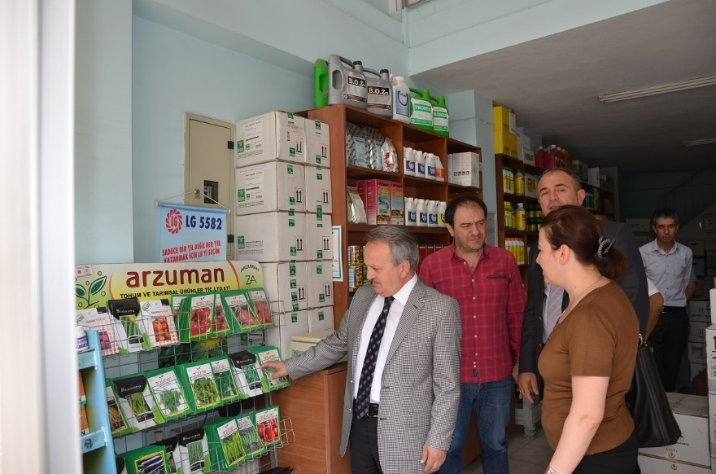
TEKİRDAĞ GIDA TARIM VE HAYVANCILIK İL MÜDÜRLÜĞÜ
2- Bitki Sağlığı Uygulamaları ve Kontrolü Projesi
YATIRIMIN ADI | YERİ | BAŞLANGIÇ TARİHİ | BİTİŞ TARİHİ | TUTAR(TL)
Bitki Sağlığı Kontrolü Ve Uygulamaları Projesi | Muhtelif | 2015 | 2015 | 179.588

Slide 3
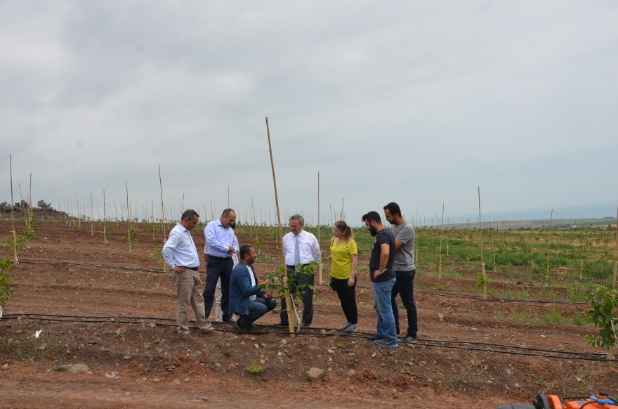
TEKİRDAĞ GIDA TARIM VE HAYVANCILIK İL MÜDÜRLÜĞÜ
3- Bitkisel Üretimin Geliştirilmesi Projesi
YATIRIMIN ADI | YERİ | BAŞLANGIÇ TARİHİ | BİTİŞ TARİHİ | TUTAR(TL)
Bitkisel Üretimin Geliştirilmesi Projesi | Muhtelif | 2015 | 2015 | 38.410

Slide 4
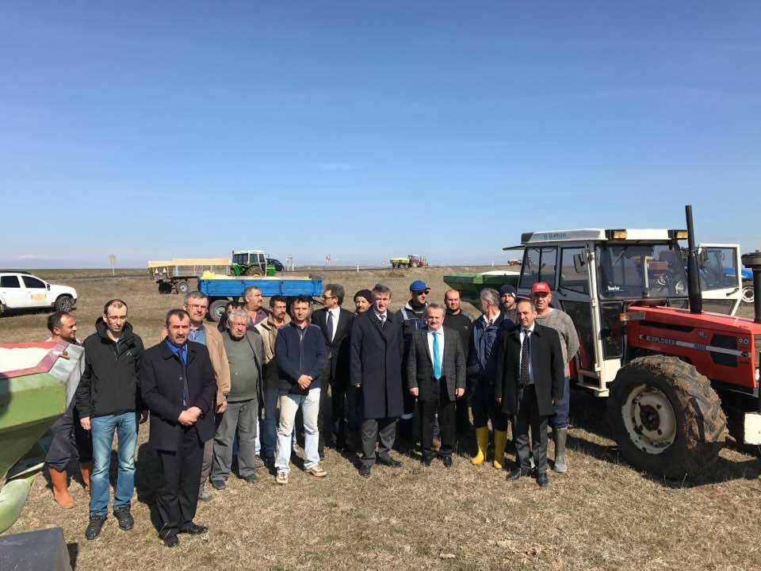
TEKİRDAĞ GIDA TARIM VE HAYVANCILIK İL MÜDÜRLÜĞÜ
4-Çayır Mera Yem Bitkilerini Geliştirme Projesi
YATIRIMIN ADI | YERİ | BAŞLANGIÇ TARİHİ | BİTİŞ TARİHİ | TUTAR(TL)
Çayır Mera Yem Bitkilerini Geliştirme Projesi | Muhtelif | 2015 | 2015 | 85.223

Slide 5
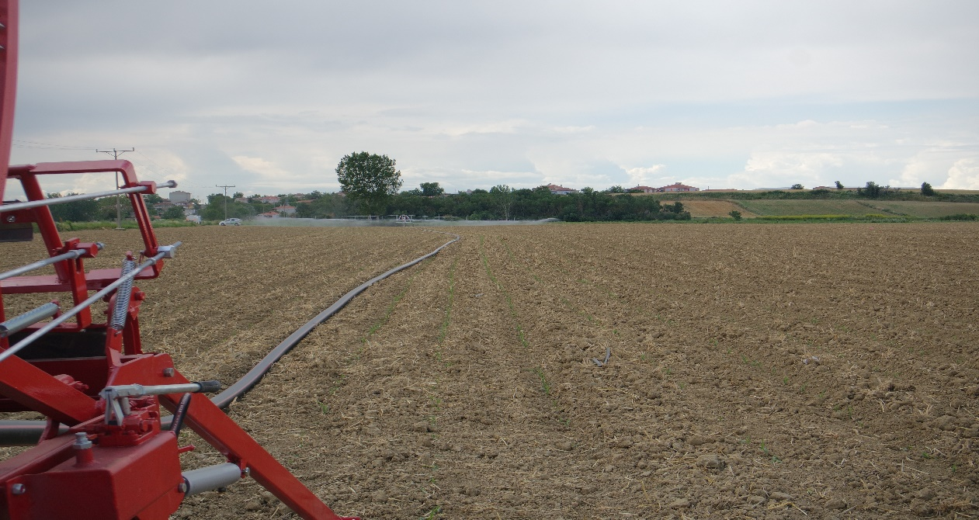
TEKİRDAĞ GIDA TARIM VE HAYVANCILIK İL MÜDÜRLÜĞÜ
5- Çiftlik Muhasebe Veri Ağı Sistemi Projesi
YATIRIMIN ADI | YERİ | BAŞLANGIÇ TARİHİ | BİTİŞ TARİHİ | TUTAR(TL)
Çiftlik Muhasebe Veri Ağı Sistemi Projesi | Muhtelif | 2015 | 2015 | 4.998

Slide 6
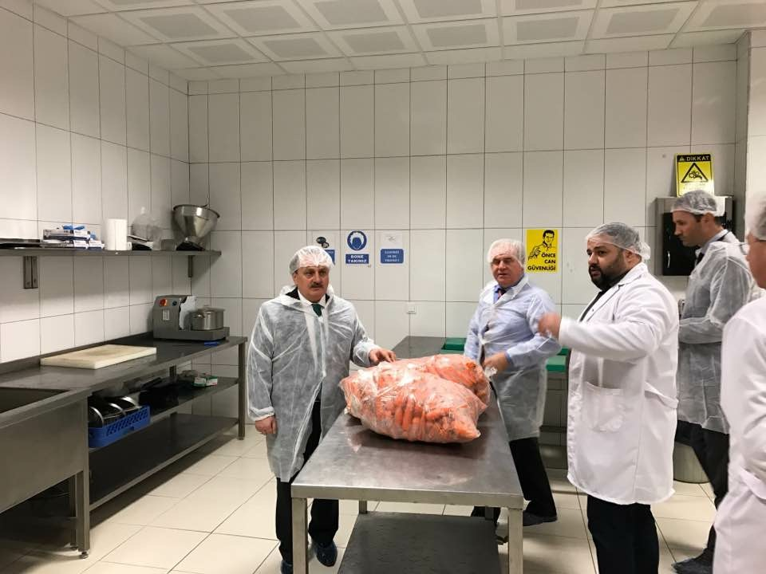
TEKİRDAĞ GIDA TARIM VE HAYVANCILIK İL MÜDÜRLÜĞÜ
6- Gıda Denetim Hizmetleri Projesi
YATIRIMIN ADI | YERİ | BAŞLANGIÇ TARİHİ | BİTİŞ TARİHİ | TUTAR(TL)
Gıda Denetim Hizmetleri Projesi | Muhtelif | 2015 | 2015 | 30.486

Slide 7
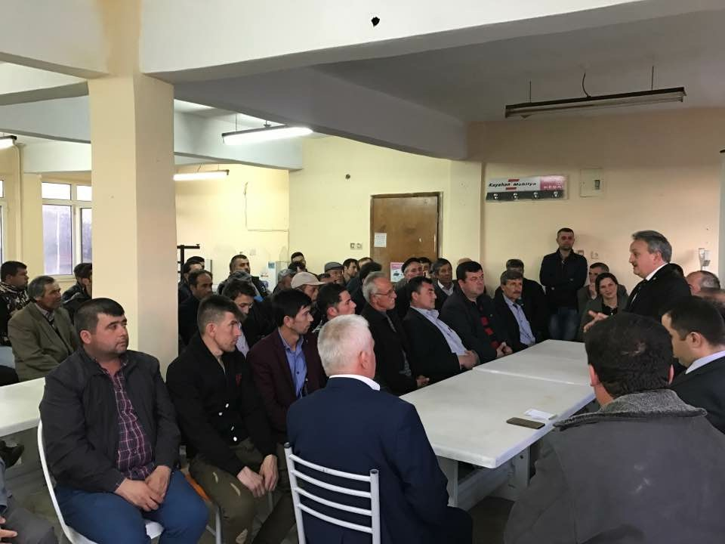
TEKİRDAĞ GIDA TARIM VE HAYVANCILIK İL MÜDÜRLÜĞÜ
7- Hayvan Hastalık ve Zararlıları İle Mücadele Projesi
YATIRIMIN ADI | YERİ | BAŞLANGIÇ TARİHİ | BİTİŞ TARİHİ | TUTAR(TL)
Hayvan Hastalık ve Zararlıları İle Mücadele Projesi | Muhtelif | 2015 | 2015 | 131.969

Slide 8
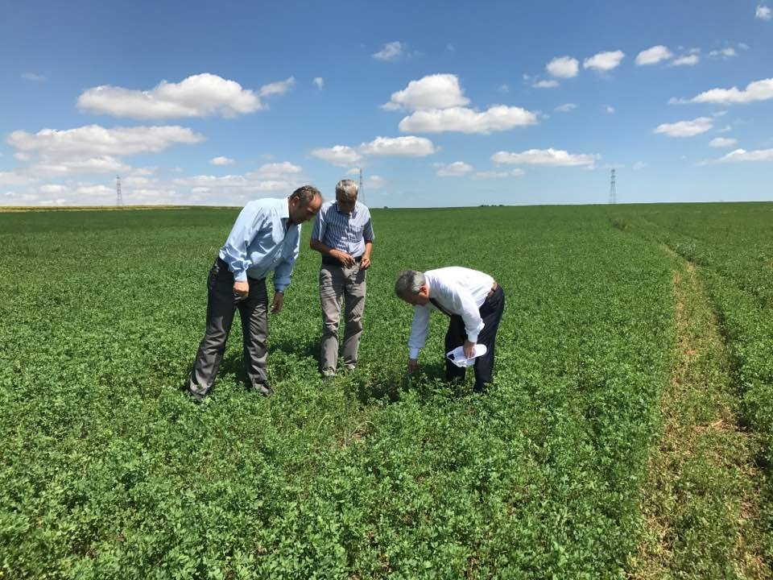
TEKİRDAĞ GIDA TARIM VE HAYVANCILIK İL MÜDÜRLÜĞÜ
8-Hayvancılığı Geliştirme Projesi
YATIRIMIN ADI | YERİ | BAŞLANGIÇ TARİHİ | BİTİŞ TARİHİ | TUTAR(TL)
Hayvancılığı Geliştirme Projesi | Muhtelif | 2015 | 2015 | 24.188

Slide 9
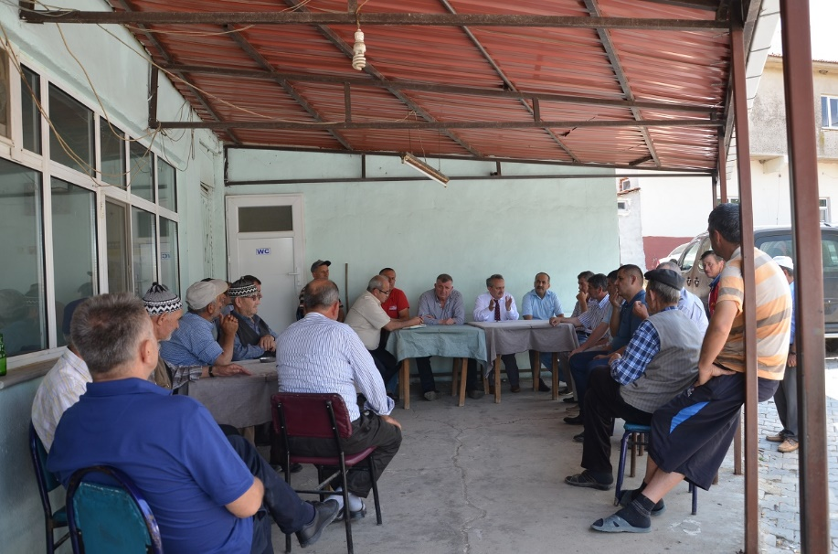
TEKİRDAĞ GIDA TARIM VE HAYVANCILIK İL MÜDÜRLÜĞÜ
9- İdari Kapasitenin Güçlendirilmesi Projesi
YATIRIMIN ADI | YERİ | BAŞLANGIÇ TARİHİ | BİTİŞ TARİHİ | TUTAR(TL)
İdari Kapasitenin Güçlendirilmesi Projesi | Muhtelif | 2015 | 2015 | 1.044

Slide 10
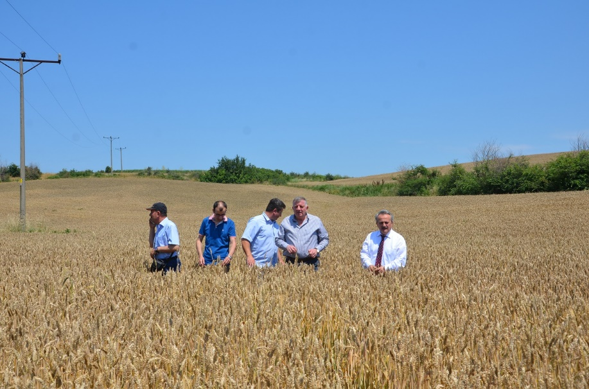
TEKİRDAĞ GIDA TARIM VE HAYVANCILIK İL MÜDÜRLÜĞÜ
10- İyi Tarım Uygulamalarının Yaygınlaştırılması ve Kontrolü Projesi
YATIRIMIN ADI | YERİ | BAŞLANGIÇ TARİHİ | BİTİŞ TARİHİ | TUTAR(TL)
İyi Tarım Uygulamalarının Yaygınlaştırılması ve Kontrolü Projesi | Muhtelif | 2015 | 2015 | 38.239

Slide 11
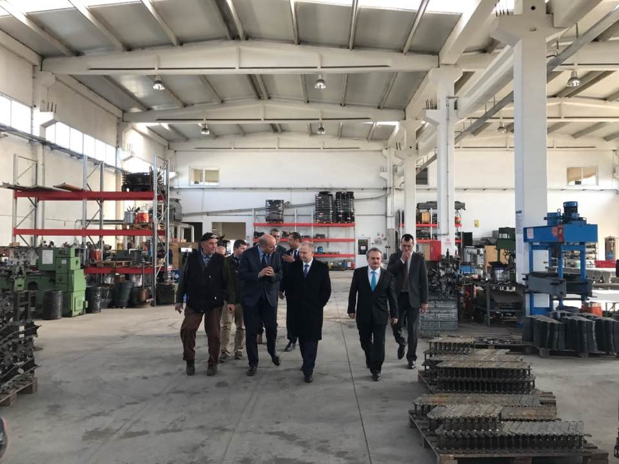
TEKİRDAĞ GIDA TARIM VE HAYVANCILIK İL MÜDÜRLÜĞÜ
11- Kırsal Kalkınma Yatırımlarının Desteklenmesi Projesi
YATIRIMIN ADI | YERİ | BAŞLANGIÇ TARİHİ | BİTİŞ TARİHİ | TUTAR(TL)
Kırsal Kalkınma Yatırımlarının Desteklenmesi Projesi | Muhtelif | 2015 | 2015 | 3.000

Slide 12
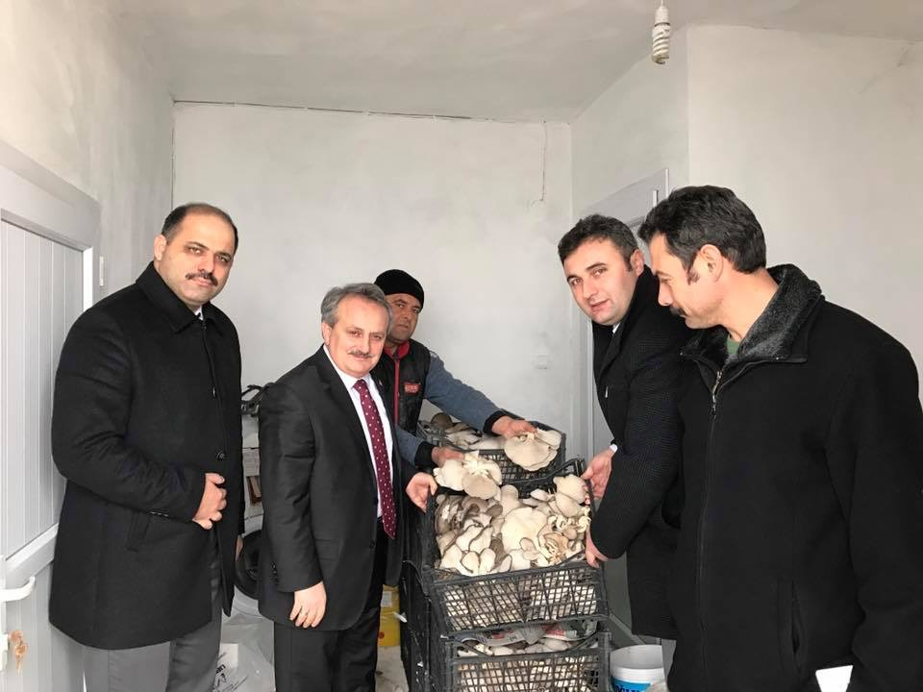
TEKİRDAĞ GIDA TARIM VE HAYVANCILIK İL MÜDÜRLÜĞÜ
12-Kontrol Hizmetlerinin Geliştirilmesi Projesi
YATIRIMIN ADI | YERİ | BAŞLANGIÇ TARİHİ | BİTİŞ TARİHİ | TUTAR(TL)
Kontrol Hizmetlerinin Geliştirilmesi Projesi | Muhtelif | 2015 | 2015 | 6.810

Slide 13
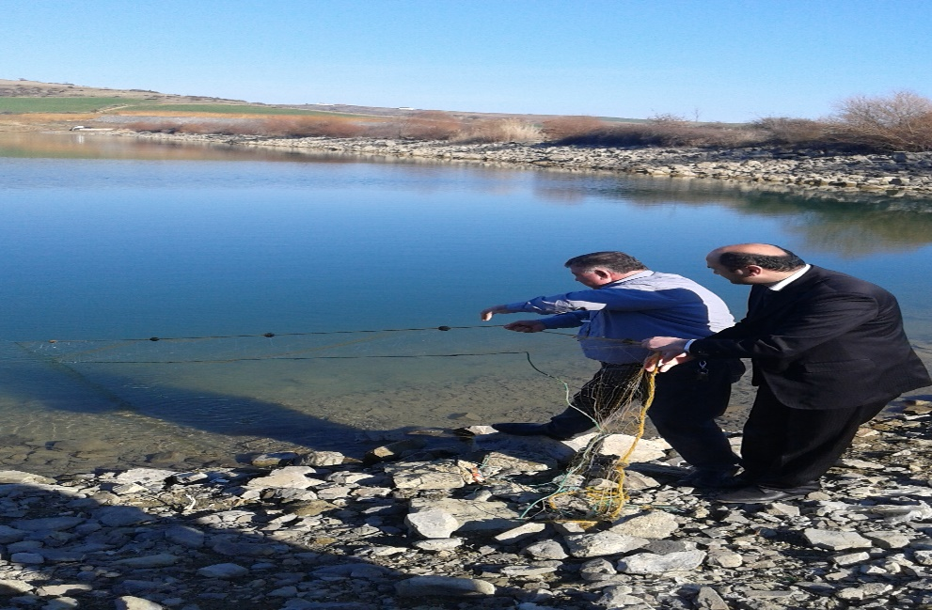
TEKİRDAĞ GIDA TARIM VE HAYVANCILIK İL MÜDÜRLÜĞÜ
13- Su Ürünleri Üretimini Geliştirme Projesi
YATIRIMIN ADI | YERİ | BAŞLANGIÇ TARİHİ | BİTİŞ TARİHİ | TUTAR(TL)
Su Ürünleri Üretimini Geliştirme Projesi | Muhtelif | 2015 | 2015 | 2.566

Slide 14
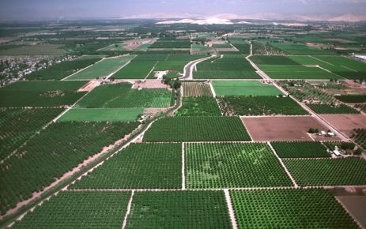
TEKİRDAĞ GIDA TARIM VE HAYVANCILIK İL MÜDÜRLÜĞÜ
14-Tarımsal Yayım Hizmetlerinin Desteklenmesi Projesi
YATIRIMIN ADI | YERİ | BAŞLANGIÇ TARİHİ | BİTİŞ TARİHİ | TUTAR(TL)
Tarımsal Yayım Hizmetlerinin Desteklenmesi Projesi | Muhtelif | 2015 | 2015 | 14.341

Slide 15
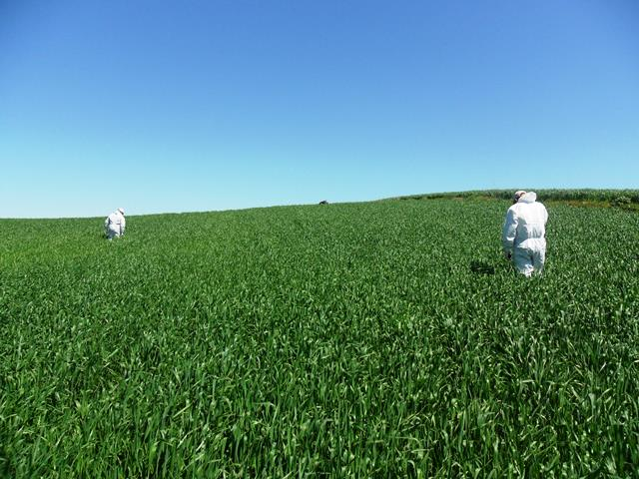
TEKİRDAĞ GIDA TARIM VE HAYVANCILIK İL MÜDÜRLÜĞÜ
15-Arazi Toplulaştırma Ve TİGH Projesi
YATIRIMIN ADI | YERİ | BAŞLANGIÇ TARİHİ | BİTİŞ TARİHİ | TUTAR(TL)
Arazi Toplulaştırma Ve TİGH Projesi | Muhtelif | 2016 | 2016 | 26.121

Slide 16
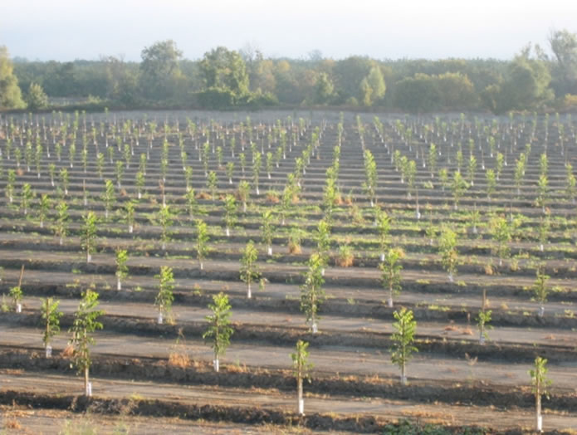
TEKİRDAĞ GIDA TARIM VE HAYVANCILIK İL MÜDÜRLÜĞÜ
16-Bitki Sağlığı Uygulamaları Kontrolü Projesi(Bitki Sağ. Hizm.Etkin.)
YATIRIMIN ADI | YERİ | BAŞLANGIÇ TARİHİ | BİTİŞ TARİHİ | TUTAR(TL)
Bitki Sağlığı Uygulamaları Kontrolü Projesi(Bitki Sağ. Hizm.Etkin.) | Muhtelif | 2016 | 2016 | 99.742

Slide 17
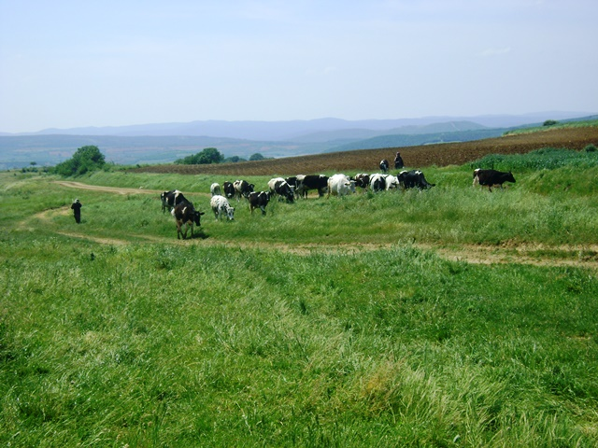
TEKİRDAĞ GIDA TARIM VE HAYVANCILIK İL MÜDÜRLÜĞÜ
17-Bitki Sağ. Uyg. Kontrolü Projesi (Bitkisel Üretim Karantina Hizmt.) Hizmetleri)
YATIRIMIN ADI | YERİ | BAŞLANGIÇ TARİHİ | BİTİŞ TARİHİ | TUTAR(TL)
Bitki Sağ. Uyg. Kontrolü Projesi (Bitkisel Üretim Karantina Hizmetleri) | Muhtelif | 2016 | 2016 | 222.416

Slide 18
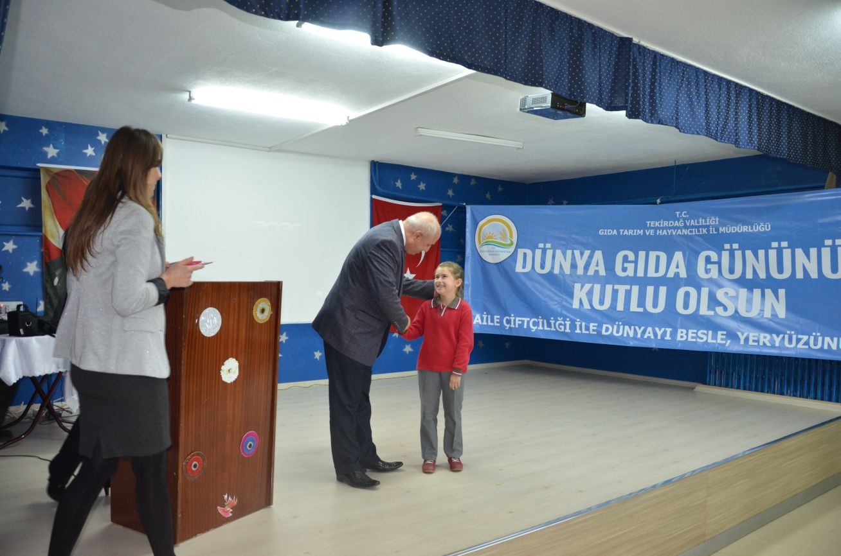
TEKİRDAĞ GIDA TARIM VE HAYVANCILIK İL MÜDÜRLÜĞÜ
18-Bitkisel Üretimin Geliştirilmesi Projesi
YATIRIMIN ADI | YERİ | BAŞLANGIÇ TARİHİ | BİTİŞ TARİHİ | TUTAR(TL)
Bitkisel Üretimin Geliştirilmesi Projesi | Muhtelif | 2016 | 2016 | 59.412

Slide 19
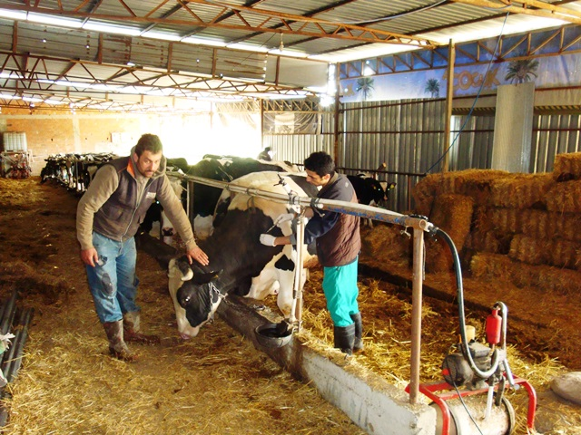
TEKİRDAĞ GIDA TARIM VE HAYVANCILIK İL MÜDÜRLÜĞÜ
19- Çayır Mera Yem Bitkilerini Geliştirme Projesi
YATIRIMIN ADI | YERİ | BAŞLANGIÇ TARİHİ | BİTİŞ TARİHİ | TUTAR(TL)
Çayır Mera Yem Bitkilerini Geliştirme Projesi | Muhtelif | 2016 | 2016 | 124.838

Slide 20
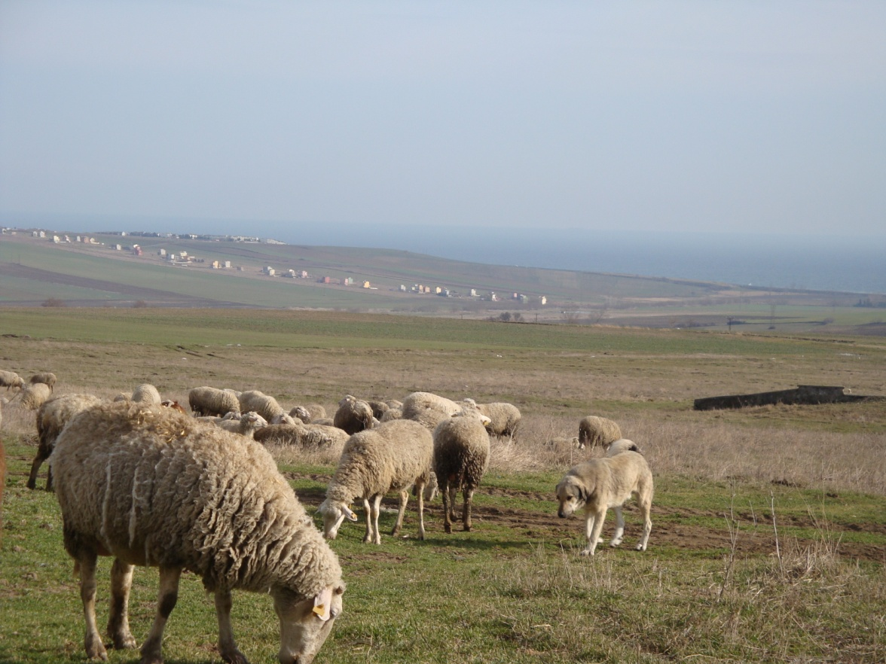
TEKİRDAĞ GIDA TARIM VE HAYVANCILIK İL MÜDÜRLÜĞÜ
20- Çevre Amaçlı Tarımsal Alanların Korunması (ÇATAK)Projesi
YATIRIMIN ADI | YERİ | BAŞLANGIÇ TARİHİ | BİTİŞ TARİHİ | TUTAR(TL)
Çevre Amaçlı Tarımsal Alanların Korunması (ÇATAK)Projesi | Muhtelif | 2016 | 2016 | 4.320

Slide 21
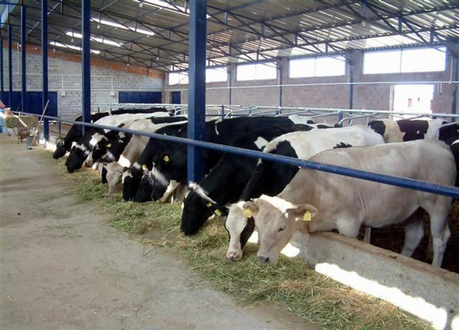
TEKİRDAĞ GIDA TARIM VE HAYVANCILIK İL MÜDÜRLÜĞÜ
21-Gıda ve Yem Numunesi Alma Hizmetlerinin Geliştirilmesi Projesi
YATIRIMIN ADI | YERİ | BAŞLANGIÇ TARİHİ | BİTİŞ TARİHİ | TUTAR(TL)
Gıda ve Yem Numunesi Alma Hizmetlerinin Geliştirilmesi Projesi | Muhtelif | 2016 | 2016 | 8.812

Slide 22
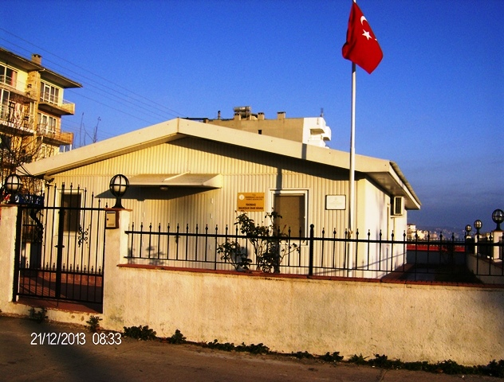
TEKİRDAĞ GIDA TARIM VE HAYVANCILIK İL MÜDÜRLÜĞÜ
22-Hayvan Hastalık ve Zararlıları İle Mücadele Projesi
YATIRIMIN ADI | YERİ | BAŞLANGIÇ TARİHİ | BİTİŞ TARİHİ | TUTAR(TL)
Hayvan Hastalık ve Zararlıları İle Mücadele Projesi | Muhtelif | 2016 | 2016 | 104.621

Slide 23
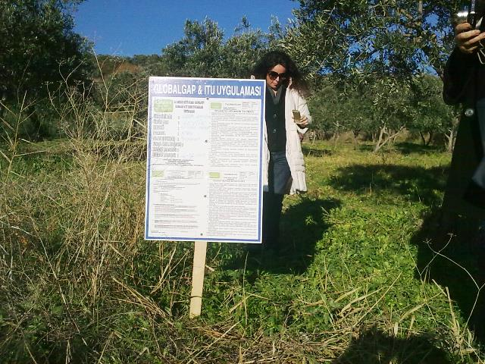
TEKİRDAĞ GIDA TARIM VE HAYVANCILIK İL MÜDÜRLÜĞÜ
23-Hayvancılığı Geliştirme Projesi
YATIRIMIN ADI | YERİ | BAŞLANGIÇ TARİHİ | BİTİŞ TARİHİ | TUTAR(TL)
Hayvancılığı Geliştirme Projesi | Muhtelif | 2016 | 2016 | 51.613

Slide 24
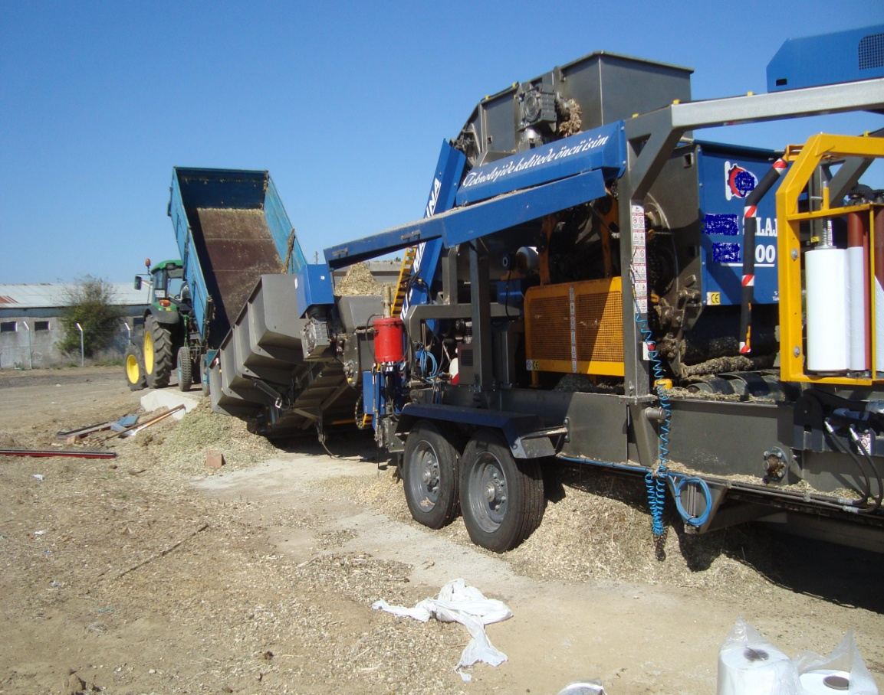
TEKİRDAĞ GIDA TARIM VE HAYVANCILIK İL MÜDÜRLÜĞÜ
24-Itri ve Tıbbi Bitkiler İle Boya Bitkileri Yetiştiriciliğinin Geliştirilmesi Projesi
YATIRIMIN ADI | YERİ | BAŞLANGIÇ TARİHİ | BİTİŞ TARİHİ | TUTAR(TL)
Itri ve Tıbbi Bitkiler İle Boya Bitkileri Yetiştiriciliğinin Geliştirilmesi | Muhtelif | 2016 | 2016 | 63.995

Slide 25
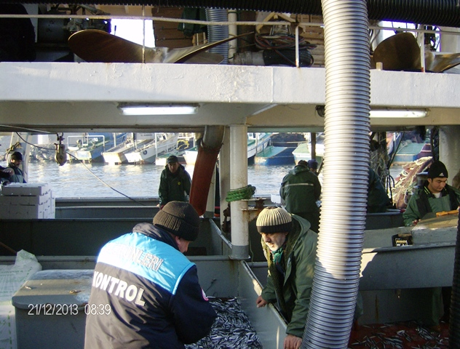
TEKİRDAĞ GIDA TARIM VE HAYVANCILIK İL MÜDÜRLÜĞÜ
25- İdari Kapasitenin Güçlendirilmesi Projesi
YATIRIMIN ADI | YERİ | BAŞLANGIÇ TARİHİ | BİTİŞ TARİHİ | TUTAR(TL)
İdari Kapasitenin Güçlendirilmesi Projesi | Muhtelif | 2016 | 2016 | 12.539

Slide 26
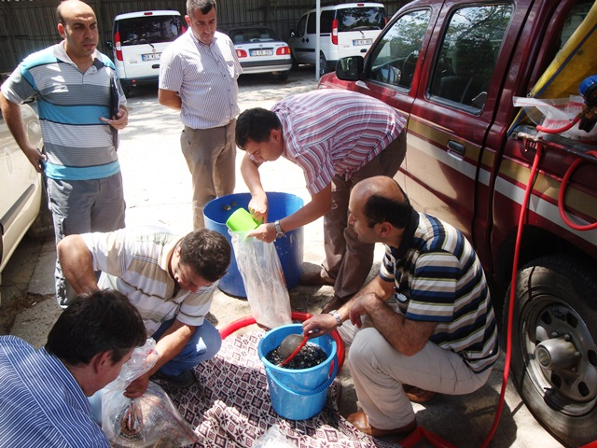
TEKİRDAĞ GIDA TARIM VE HAYVANCILIK İL MÜDÜRLÜĞÜ
26- İyi Tarım Uygulamalarının Yaygınlaştırılması ve Kontrolü Projesi
YATIRIMIN ADI | YERİ | BAŞLANGIÇ TARİHİ | BİTİŞ TARİHİ | TUTAR(TL)
İyi Tarım Uygulamalarının Yaygınlaştırılması ve Kontrolü Projesi | Muhtelif | 2016 | 2016 | 36.448

Slide 27
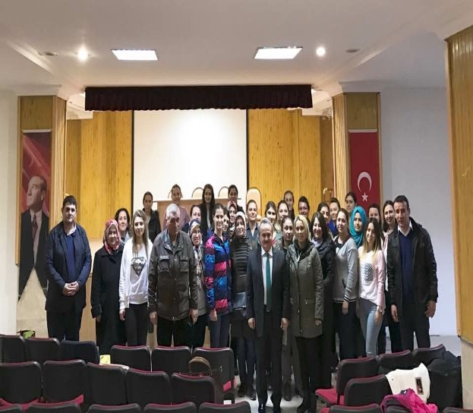
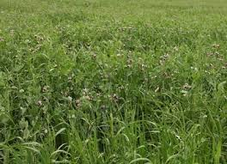
TEKİRDAĞ GIDA TARIM VE HAYVANCILIK İL MÜDÜRLÜĞÜ
27- Kadın Çiftçiler Tarımsal Yayım Projesi
YATIRIMIN ADI | YERİ | BAŞLANGIÇ TARİHİ | BİTİŞ TARİHİ | TUTAR(TL)
Kadın Çiftçiler Tarımsal Yayım Projesi | İl Geneli | 2016 | 2016 | 63.302

Slide 28
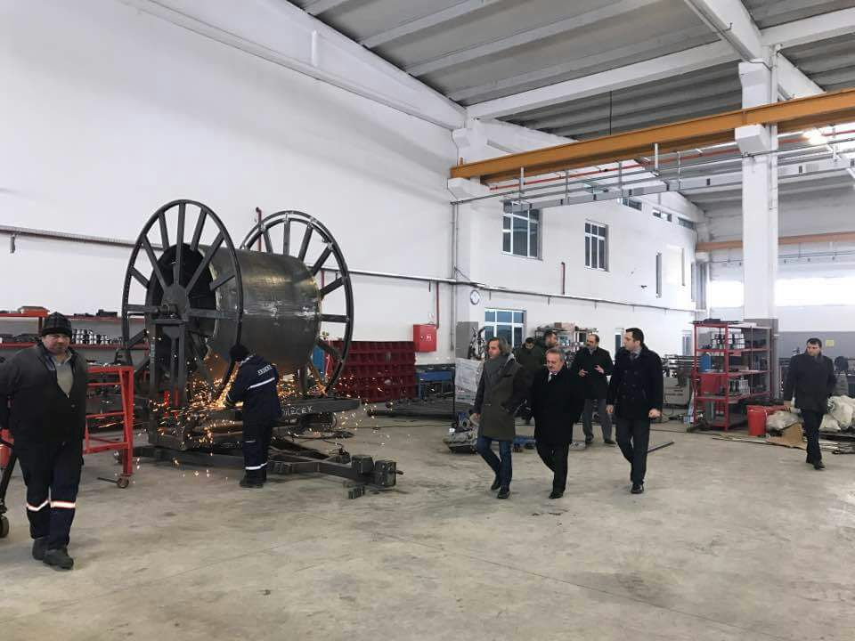
TEKİRDAĞ GIDA TARIM VE HAYVANCILIK İL MÜDÜRLÜĞÜ
28- Kırsal Kalkınma Yatırımlarının Desteklenmesi Projesi
YATIRIMIN ADI | YERİ | BAŞLANGIÇ TARİHİ | BİTİŞ TARİHİ | TUTAR(TL)
Kırsal Kalkınma Yatırımlarının Desteklenmesi Projesi | Muhtelif | 2016 | 2016 | 5.365

Slide 29
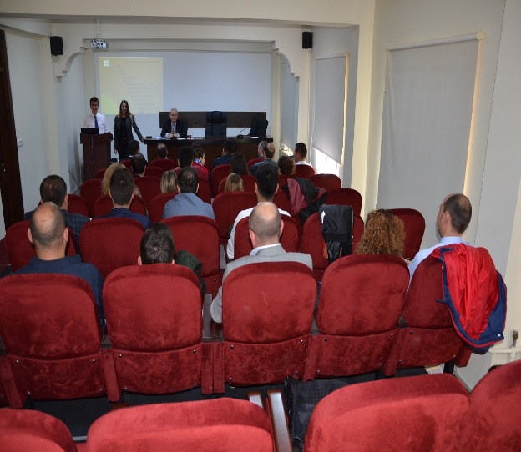
TEKİRDAĞ GIDA TARIM VE HAYVANCILIK İL MÜDÜRLÜĞÜ
29- Kontrol Hizmetlerinin Geliştirilmesi Projesi
YATIRIMIN ADI | YERİ | BAŞLANGIÇ TARİHİ | BİTİŞ TARİHİ | TUTAR(TL)
Kontrol Hizmetlerinin Geliştirilmesi Projesi | Muhtelif | 2016 | 2016 | 5.899

Slide 30
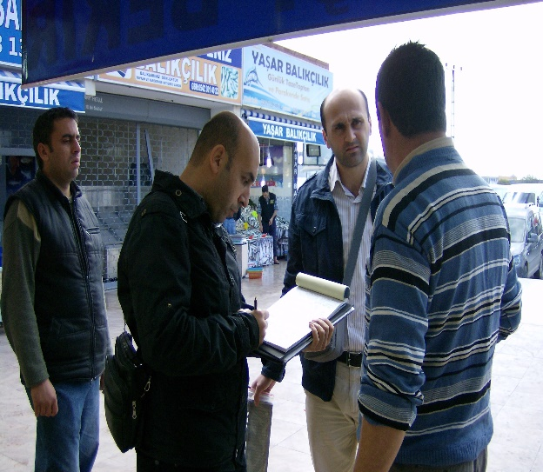
TEKİRDAĞ GIDA TARIM VE HAYVANCILIK İL MÜDÜRLÜĞÜ
30-Su Ürünleri Üretimini Geliştirme Projesi
YATIRIMIN ADI | YERİ | BAŞLANGIÇ TARİHİ | BİTİŞ TARİHİ | TUTAR(TL)
Su Ürünleri Üretimini Geliştirme Projesi | Muhtelif | 2016 | 2016 | 4.293

Slide 31
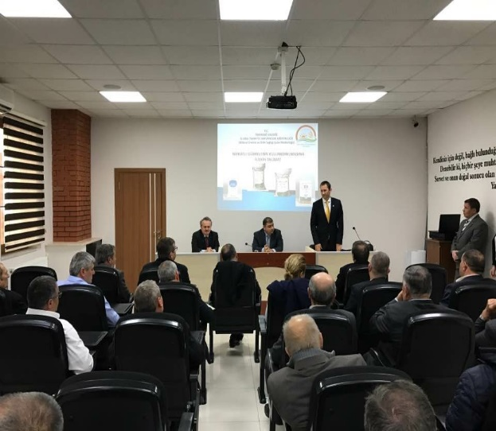
TEKİRDAĞ GIDA TARIM VE HAYVANCILIK İL MÜDÜRLÜĞÜ
31-Sularda Tarımsal Faaliyetlerden Kaynaklanan Kirliliğin Kontrolü Projesi
YATIRIMIN ADI | YERİ | BAŞLANGIÇ TARİHİ | BİTİŞ TARİHİ | TUTAR(TL)
Sularda Tarımsal Faaliyetlerden Kaynaklanan Kirliliğin Kontrolü Projesi | Muhtelif | 2016 | 2016 | 3.482

Slide 32
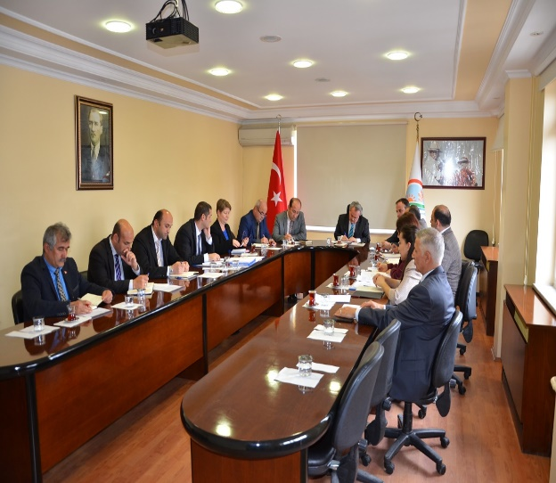
TEKİRDAĞ GIDA TARIM VE HAYVANCILIK İL MÜDÜRLÜĞÜ
32-Tarım Arazileri Edindirme ve Yönetimi Projesi
YATIRIMIN ADI | YERİ | BAŞLANGIÇ TARİHİ | BİTİŞ TARİHİ | TUTAR(TL)
Tarım Arazileri Edindirme ve Yönetimi Projesi | Muhtelif | 2016 | 2016 | 1.494

Slide 33
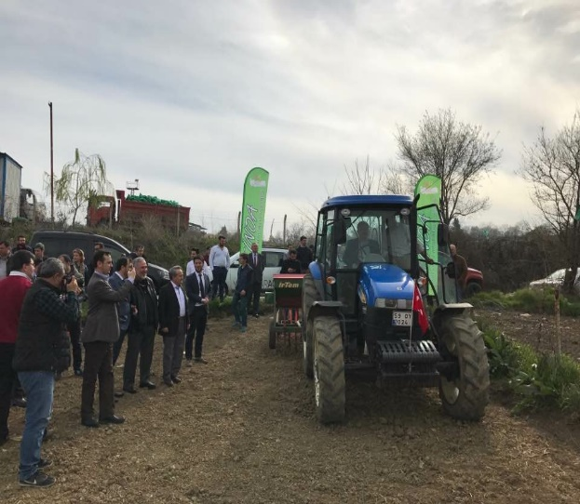
TEKİRDAĞ GIDA TARIM VE HAYVANCILIK İL MÜDÜRLÜĞÜ
33-Tarımsal Yayım Hizmetleri Projesi
YATIRIMIN ADI | YERİ | BAŞLANGIÇ TARİHİ | BİTİŞ TARİHİ | TUTAR(TL)
Tarımsal Yayım Hizmetleri Projesi | Muhtelif | 2016 | 2016 | 17.623

Slide 34
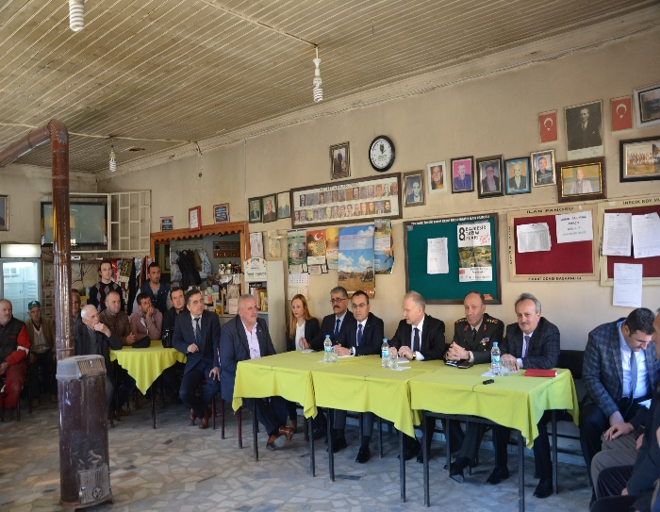
TEKİRDAĞ GIDA TARIM VE HAYVANCILIK İL MÜDÜRLÜĞÜ
34- Arazi Toplulaştırma Ve TİGH Projesi
YATIRIMIN ADI | YERİ | BAŞLANGIÇ TARİHİ | BİTİŞ TARİHİ | TUTAR(TL)
Arazi Toplulaştırma Ve TİGH Projesi | Muhtelif | 2017/2 | Devam ediyor. | 37.394

Slide 35
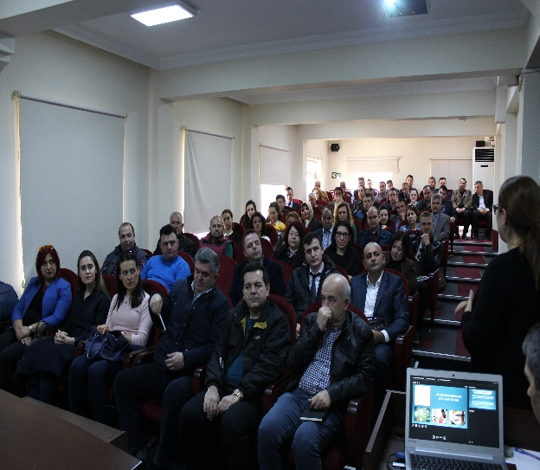
TEKİRDAĞ GIDA TARIM VE HAYVANCILIK İL MÜDÜRLÜĞÜ
35- Bitki Sağlığı Uygulamaları Kontrolü Projesi(Bitki Sağ. Hizm.Etkin.)
YATIRIMIN ADI | YERİ | BAŞLANGIÇ TARİHİ | BİTİŞ TARİHİ | TUTAR(TL)
Bitki Sağlığı Uygulamaları Kontrolü Projesi(Bitki Sağ. Hizm.Etkin.) | Muhtelif | 2017/2 | Devam Ediyor. | 5.630

Slide 36
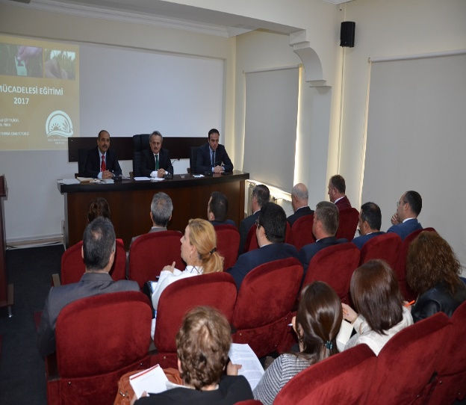
TEKİRDAĞ GIDA TARIM VE HAYVANCILIK İL MÜDÜRLÜĞÜ
36- Bitki Sağ. Uyg. Kontrolü Projesi (Bitkisel Üretim Karantina Hizmt.)
YATIRIMIN ADI | YERİ | BAŞLANGIÇ TARİHİ | BİTİŞ TARİHİ | TUTAR(TL)
Bitki Sağ. Uyg. Kontrolü Projesi (Bitkisel Üretim Karantina Hizmt.) | Muhtelif | 2017/2 | Devam ediyor. | 30.266

Slide 37
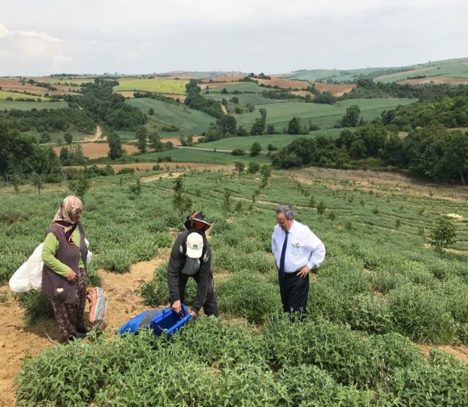
TEKİRDAĞ GIDA TARIM VE HAYVANCILIK İL MÜDÜRLÜĞÜ
37- Bitkisel Üretimin Geliştirilmesi Projesi
YATIRIMIN ADI | YERİ | BAŞLANGIÇ TARİHİ | BİTİŞ TARİHİ | TUTAR(TL)
Bitkisel Üretimin Geliştirilmesi Projesi | Muhtelif | 2017/2 | Devam ediyor. | 9.541

Slide 38
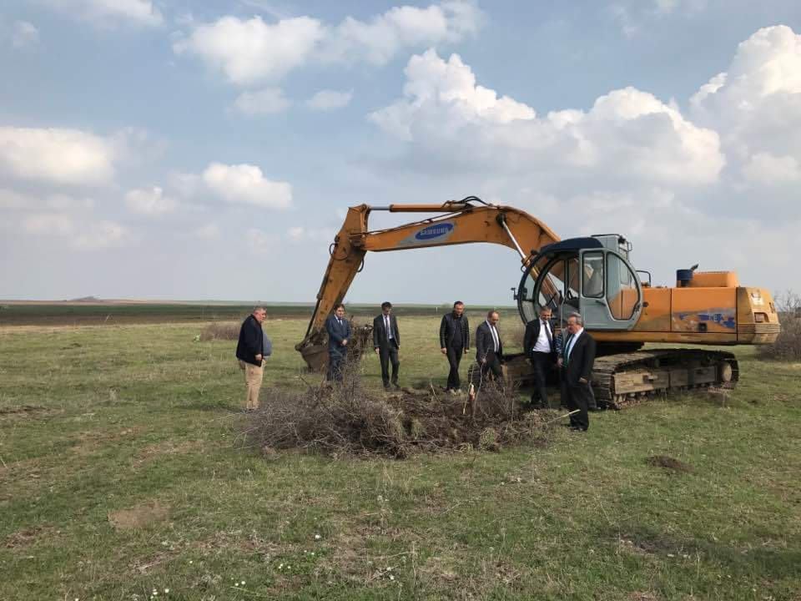
TEKİRDAĞ GIDA TARIM VE HAYVANCILIK İL MÜDÜRLÜĞÜ
38- Çayır Mera Yem Bitkilerini Geliştirme Projesi
YATIRIMIN ADI | YERİ | BAŞLANGIÇ TARİHİ | BİTİŞ TARİHİ | TUTAR(TL)
Çayır Mera Yem Bitkilerini Geliştirme Projesi | Muhtelif | 2017 | Devam Ediyor. | 0

Slide 39
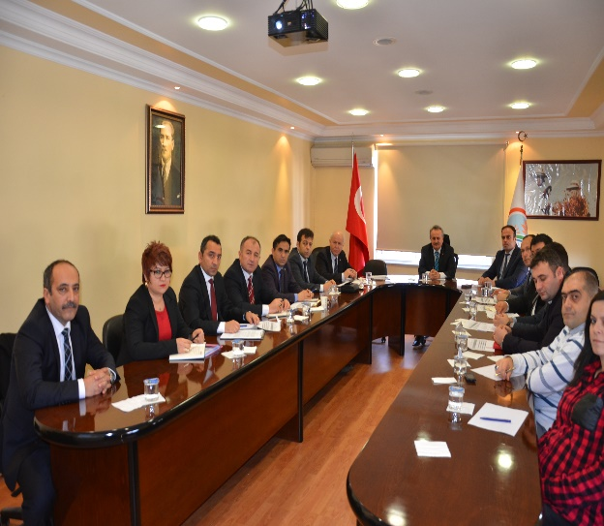
TEKİRDAĞ GIDA TARIM VE HAYVANCILIK İL MÜDÜRLÜĞÜ
39- Çevre Amaçlı Tarımsal Alanların Korunması (ÇATAK)Projesi
YATIRIMIN ADI | YERİ | BAŞLANGIÇ TARİHİ | BİTİŞ TARİHİ | TUTAR(TL)
Çevre Amaçlı Tarımsal Alanların Korunması (ÇATAK)Projesi | Muhtelif | 2017 | Devam Ediyor | 7.597

Slide 40
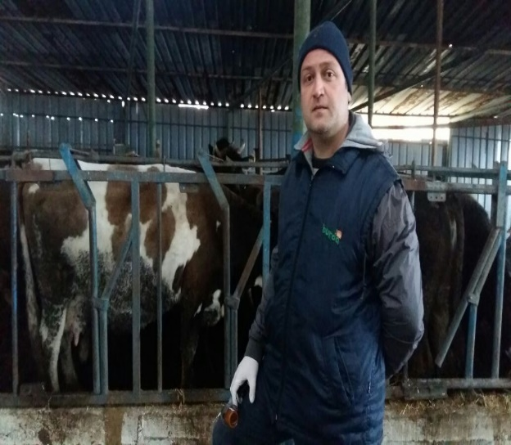
TEKİRDAĞ GIDA TARIM VE HAYVANCILIK İL MÜDÜRLÜĞÜ
40- Hayvan Hastalık ve Zararlıları İle Mücadele Projesi
YATIRIMIN ADI | YERİ | BAŞLANGIÇ TARİHİ | BİTİŞ TARİHİ | TUTAR(TL)
Hayvan Hastalık ve Zararlıları İle Mücadele Projesi | Muhtelif | 2017 | Devam Ediyor | 5.783

Slide 41
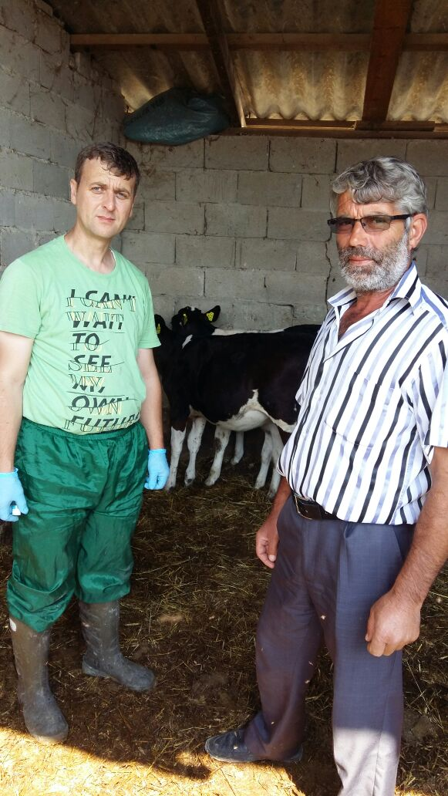
TEKİRDAĞ GIDA TARIM VE HAYVANCILIK İL MÜDÜRLÜĞÜ
41- Hayvancılığı Geliştirme Projesi
YATIRIMIN ADI | YERİ | BAŞLANGIÇ TARİHİ | BİTİŞ TARİHİ | TUTAR(TL)
Hayvancılığı Geliştirme Projesi | Muhtelif | 201 | Devam Ediyor | 16.116

Slide 42
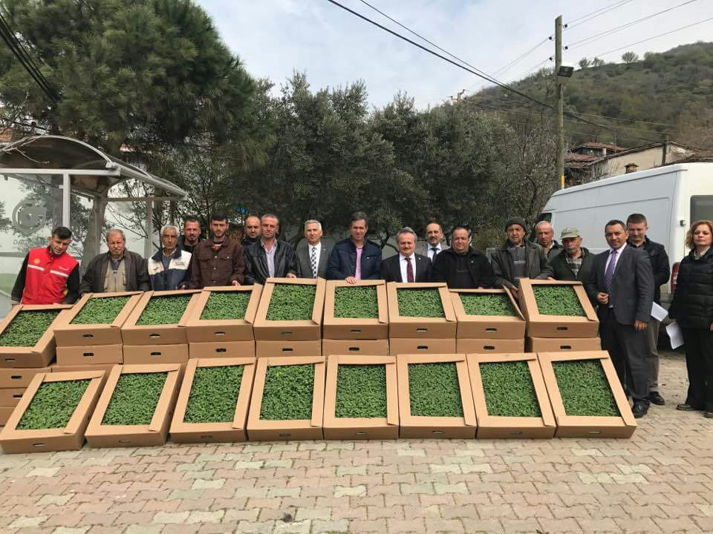
TEKİRDAĞ GIDA TARIM VE HAYVANCILIK İL MÜDÜRLÜĞÜ
42- Itri ve Tıbbi Bitkiler İle Boya Bitkileri Yetiştiriciliğinin Geliştirilmesi Projesi
YATIRIMIN ADI | YERİ | BAŞLANGIÇ TARİHİ | BİTİŞ TARİHİ | TUTAR(TL)
Itri ve Tıbbi Bitkiler İle Boya Bitkileri Yetiştiriciliğinin Geliştirilmesi Projesi | Muhtelif | 2017 | Devam Ediyor | 42.584

Slide 43
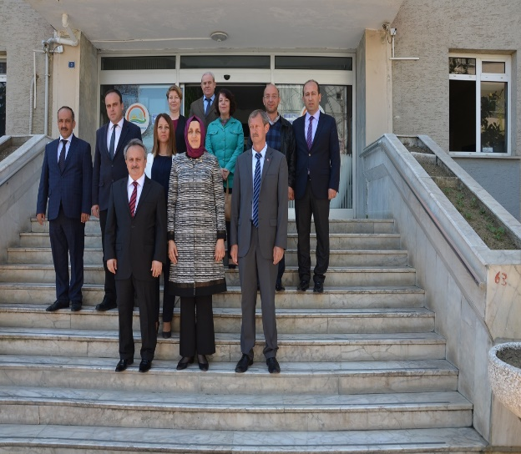
TEKİRDAĞ GIDA TARIM VE HAYVANCILIK İL MÜDÜRLÜĞÜ
43- İdari Kapasitenin Güçlendirilmesi Projesi
YATIRIMIN ADI | YERİ | BAŞLANGIÇ TARİHİ | BİTİŞ TARİHİ | TUTAR(TL)
İdari Kapasitenin Güçlendirilmesi Projesi | Muhtelif | 2017 | Devam Ediyor | 2.276

Slide 44

TEKİRDAĞ GIDA TARIM VE HAYVANCILIK İL MÜDÜRLÜĞÜ
44- İyi Tarım Uygulamalarının Yaygınlaştırılması ve Kontrolü Projesi
YATIRIMIN ADI | YERİ | BAŞLANGIÇ TARİHİ | BİTİŞ TARİHİ | TUTAR(TL)
İyi Tarım Uygulamalarının Yaygınlaştırılması ve Kontrolü Projesi | Muhtelif | 2017 | Devam Ediyor | 5.077

Slide 45
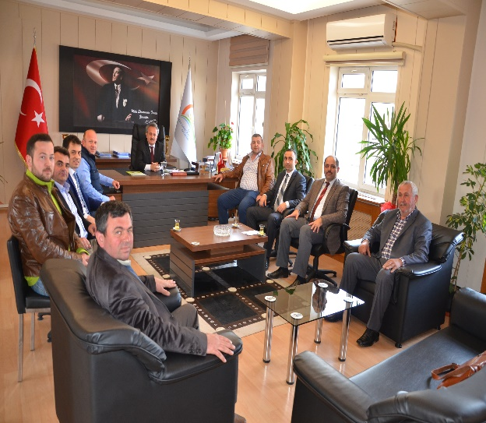
TEKİRDAĞ GIDA TARIM VE HAYVANCILIK İL MÜDÜRLÜĞÜ
45-Kırsal Kalkınma Yatırımlarının Desteklenmesi Projesi
YATIRIMIN ADI | YERİ | BAŞLANGIÇ TARİHİ | BİTİŞ TARİHİ | TUTAR(TL)
Kırsal Kalkınma Yatırımlarının Desteklenmesi Projesi | Muhtelif | 2017 | Devam Ediyor | 1.011

Slide 46
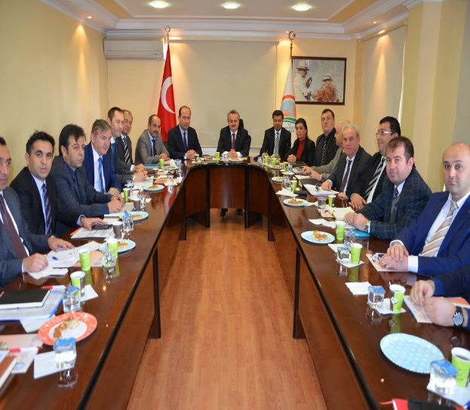
TEKİRDAĞ GIDA TARIM VE HAYVANCILIK İL MÜDÜRLÜĞÜ
46- Kontrol Hizmetlerinin Geliştirilmesi Projesi
YATIRIMIN ADI | YERİ | BAŞLANGIÇ TARİHİ | BİTİŞ TARİHİ | TUTAR(TL)
Kontrol Hizmetlerinin Geliştirilmesi Projesi | Muhtelif | 2017 | Devam Ediyor | 2.615

Slide 47
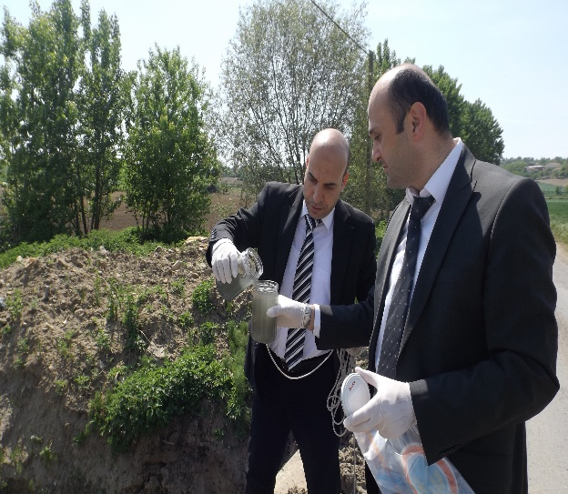
TEKİRDAĞ GIDA TARIM VE HAYVANCILIK İL MÜDÜRLÜĞÜ
47- Su Ürünleri Üretimini Geliştirme Projesi
YATIRIMIN ADI | YERİ | BAŞLANGIÇ TARİHİ | BİTİŞ TARİHİ | TUTAR(TL)
Su Ürünleri Üretimini Geliştirme Projesi | Muhtelif | 2017 | Devam Ediyor | 1.752

Slide 48
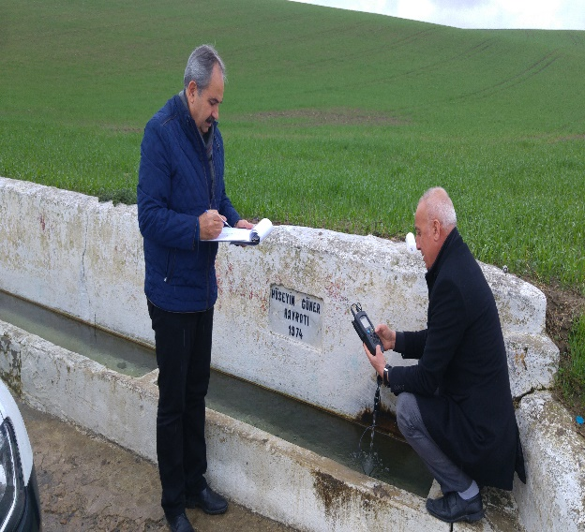
TEKİRDAĞ GIDA TARIM VE HAYVANCILIK İL MÜDÜRLÜĞÜ
48- Sularda Tarımsal Faaliyetlerden Kaynaklanan Kirliliğin Kontrolü Projesi
YATIRIMIN ADI | YERİ | BAŞLANGIÇ TARİHİ | BİTİŞ TARİHİ | TUTAR(TL)
Sularda Tarımsal Faaliyetlerden Kaynaklanan Kirliliğin Kontrolü Projesi | Muhtelif | 2017 | Devam Ediyor | 4.616

Slide 49
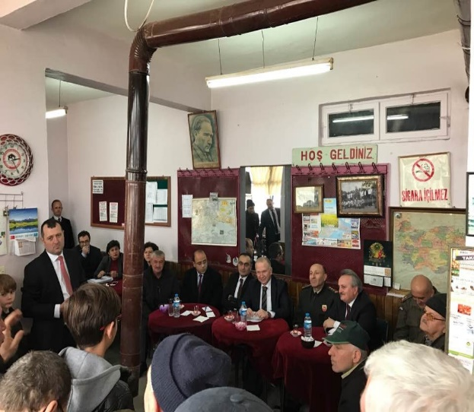
TEKİRDAĞ GIDA TARIM VE HAYVANCILIK İL MÜDÜRLÜĞÜ
49- Tarım Arazileri Edindirme ve Yönetimi Projesi
YATIRIMIN ADI | YERİ | BAŞLANGIÇ TARİHİ | BİTİŞ TARİHİ | TUTAR(TL)
Tarım Arazileri Edindirme ve Yönetimi Projesi | Muhtelif | 2017 | Devam Ediyor | 1.761

Slide 50
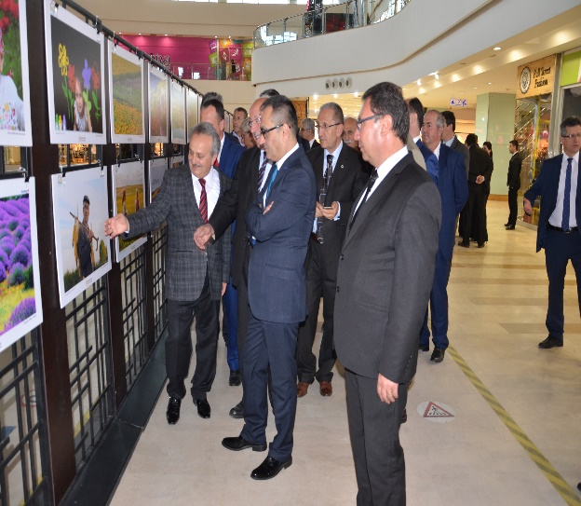
TEKİRDAĞ GIDA TARIM VE HAYVANCILIK İL MÜDÜRLÜĞÜ
50- Tarımsal Yayım Hizmetleri Projesi
YATIRIMIN ADI | YERİ | BAŞLANGIÇ TARİHİ | BİTİŞ TARİHİ | TUTAR(TL)
Tarımsal Yayım Hizmetleri Projesi | Muhtelif | 2017 | Devam Ediyor | 6.753

